Slide 1
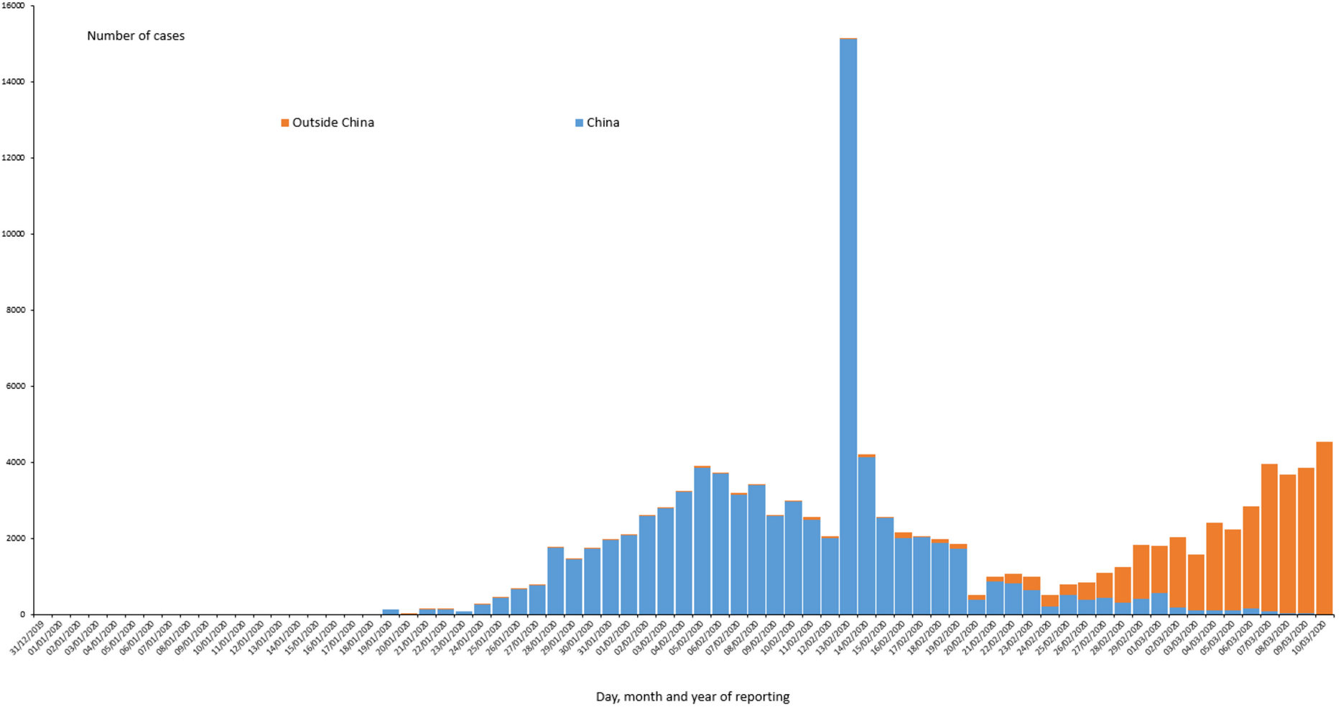
Update zu COVID-19, 11. März 2020
 | Neue Fälle | Insgesamt | Ernsthaft erkrankt | Genesene | Neue Todesfälle | Insgesamt Todesfälle | Sterbe-quote
Weltweit | +5.149 | 119.335 | 5.699 | 66.371 | +113 | 4.292 | 3,6%
China (inkl. HK, Macau) | +29 | 80.909 | 4.498 | 61.540 | +22 | 3.160 | 3,9%
ECDC ; Stand 10.03.2020

Slide 2
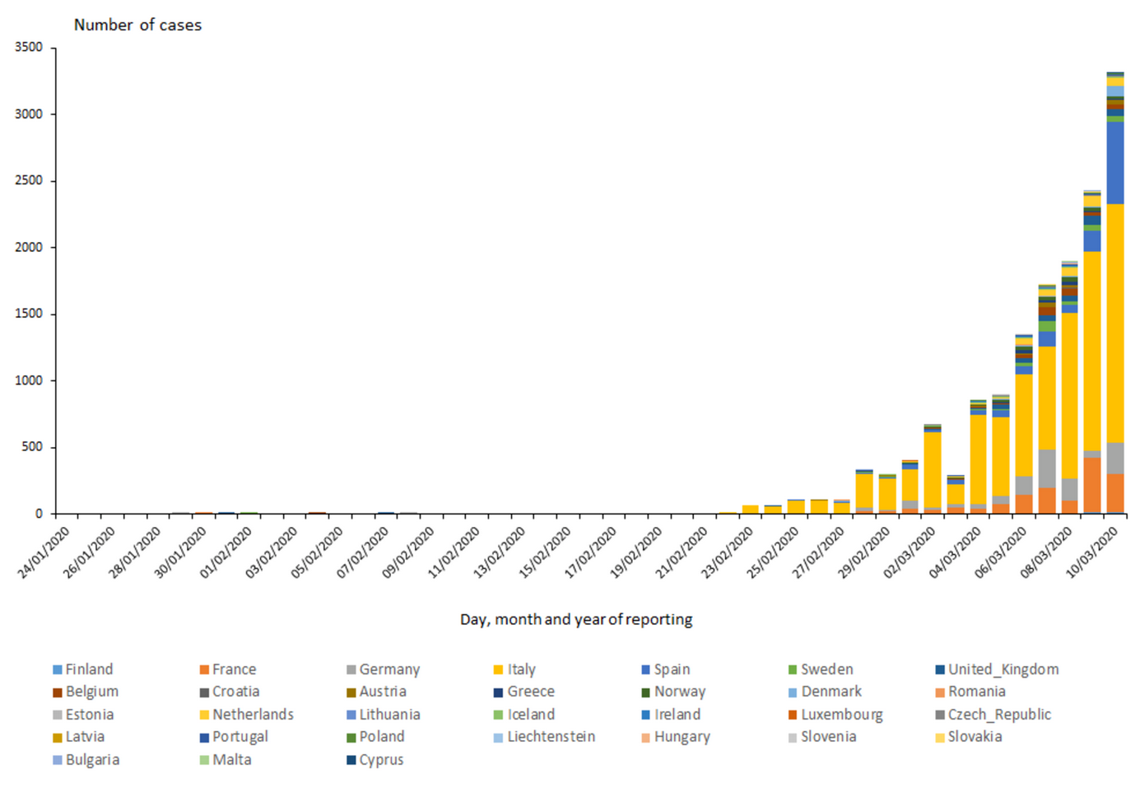
Update zu COVID-19, 11. März 2020
 | Neue Fälle | Insgesamt | Ernsthaft erkrankt | Genesene | Neue Todesfälle | Insgesamt Todesfälle* | Sterbequote
Außerhalb China (103 Länder inkl. Taiwan) | +5.120 | 38.426 | >1.200 | mind. 4.798 | +251 | 1.132 | 3,0 %
WHO EURO | +3.058 | 18.512 | 1.069 | mind. 1.198 | +124 | 717 | 3,9 %
*Todesfälle kumulativ: Italien (631), Iran (291), Südkorea(60), Spanien(36), Frankreich (33), USA (31), Diamond Princess (7), Japan (7), Vereinigtes Königreich (6), Irak (5), Niederlande (4), Australien (3), Schweiz (3), Deutschland (2), San Marino (2), Ägypten (1), Argentinien (1), Kanada (1), Marokko (1), Panama (1), Philippines (1), Thailand (1) Taiwan (1)
ECDC ; Stand 10.03.2020

Slide 3
Update zu COVID-19, 11. März 2020
Provinz | Kumulative Inzidenz /100.000 EW | Δ (zum Vortag, absolut) | Trend (exponentieller Anstieg) | Maßnahmen¹ | Bekannte exportierte Fälle ins Ausland
CHINA | 5,68 | +22 | - |  | Ja (multiple)
Hubei | 114,8 | +17 | - | + | + (multiple)
Zhejiang (v.a. Wenzhou, Hangzhou, Ningbo und Taizhou) | 2,15 | 0 | - | + | -
Jiangxi | 2,02 | 0 | - | - | -
Hainan | 1,83 | 0 | - | - | -
Chongqing | 1,87 | 0 | - | - | -
Bejing | 1,97 | +1 | - | - | + (Russland)
Anhui | 1,58 | 0 | - | - | -
Macau | 1,49 | 0 | - |  | + (Malaysia, Südkorea)
Hunan | 1,48 | 0 | - | - | -
Shanghai | 1,42 | +2 | - | - | -
Henan | 1,33 | 0 | - | - | -
Heilongjiang (v.a. Harbin) | 1,27 | 0 | - | + | -
Guangdong (v.a. Shenzhen, Guangzhou) | 1,21 | +1 | - | - | + (Südkorea, Ägypten)
Ningxia | 1,10 |  | - |  | -
Tianjin | 0,87 | 0 | - | + | -
+ Ein- und Ausreisebeschränkungen und empfohlene Ausgangssperren für die Bewohner
Stand: 11.03.2020
Notes:
growth_2020-03-04

Slide 4
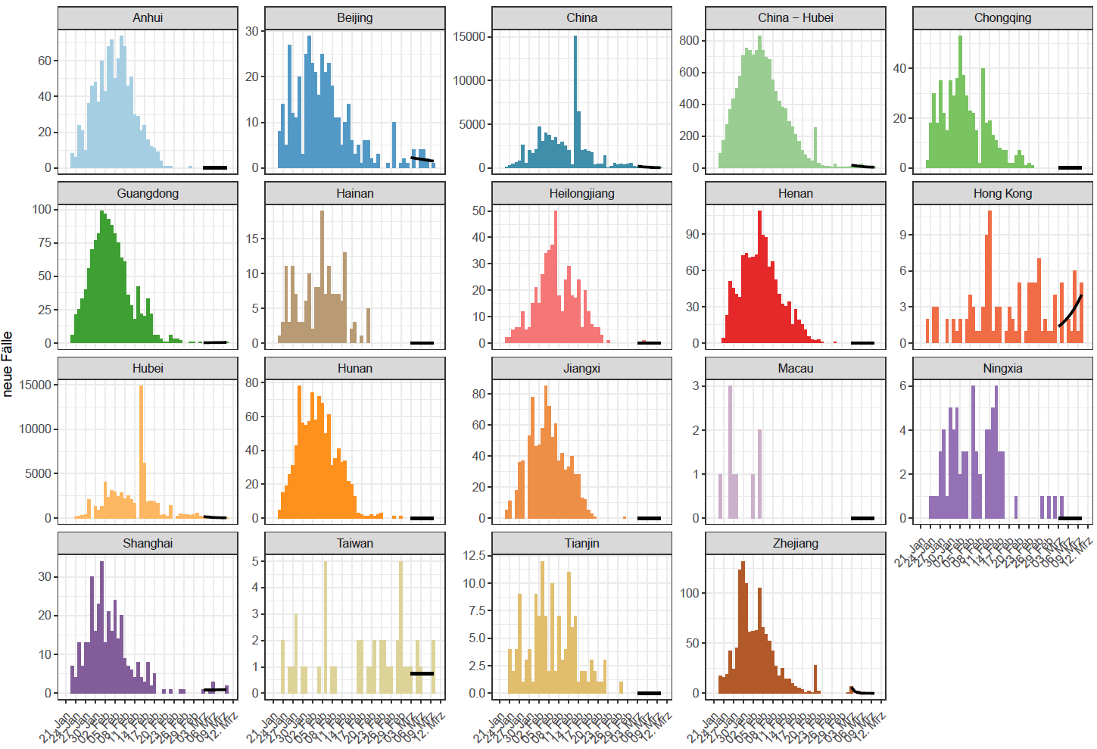
Stand: 10.03.2020
Notes:
Provinzen in China mit einer Inzidenz >1 plus Tianjin

Slide 5
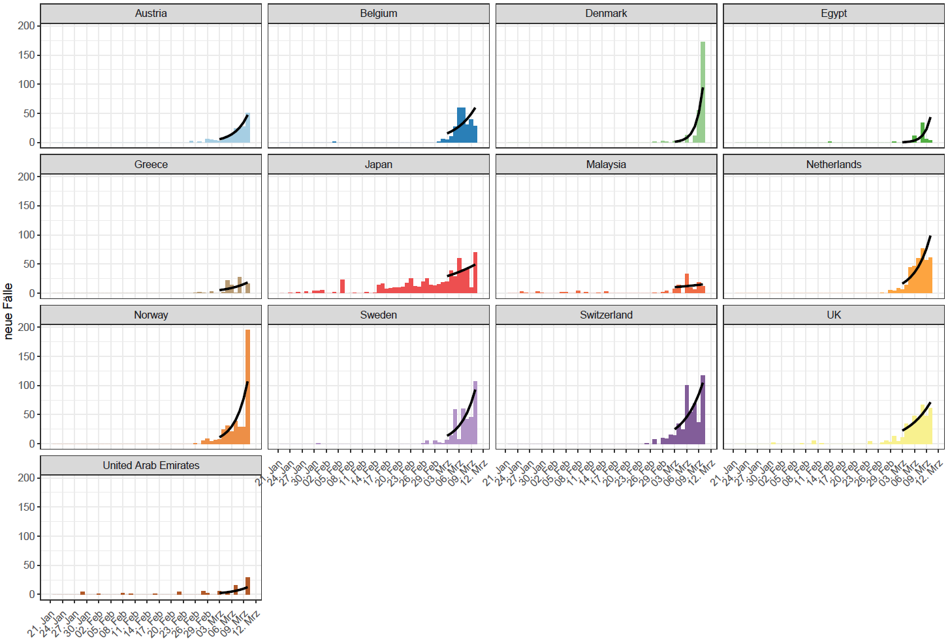
Stand: 10.03.2020
Notes:
Länder außerhalb China (minus Deutschland) mit >5 und <50 Fällen

Slide 6
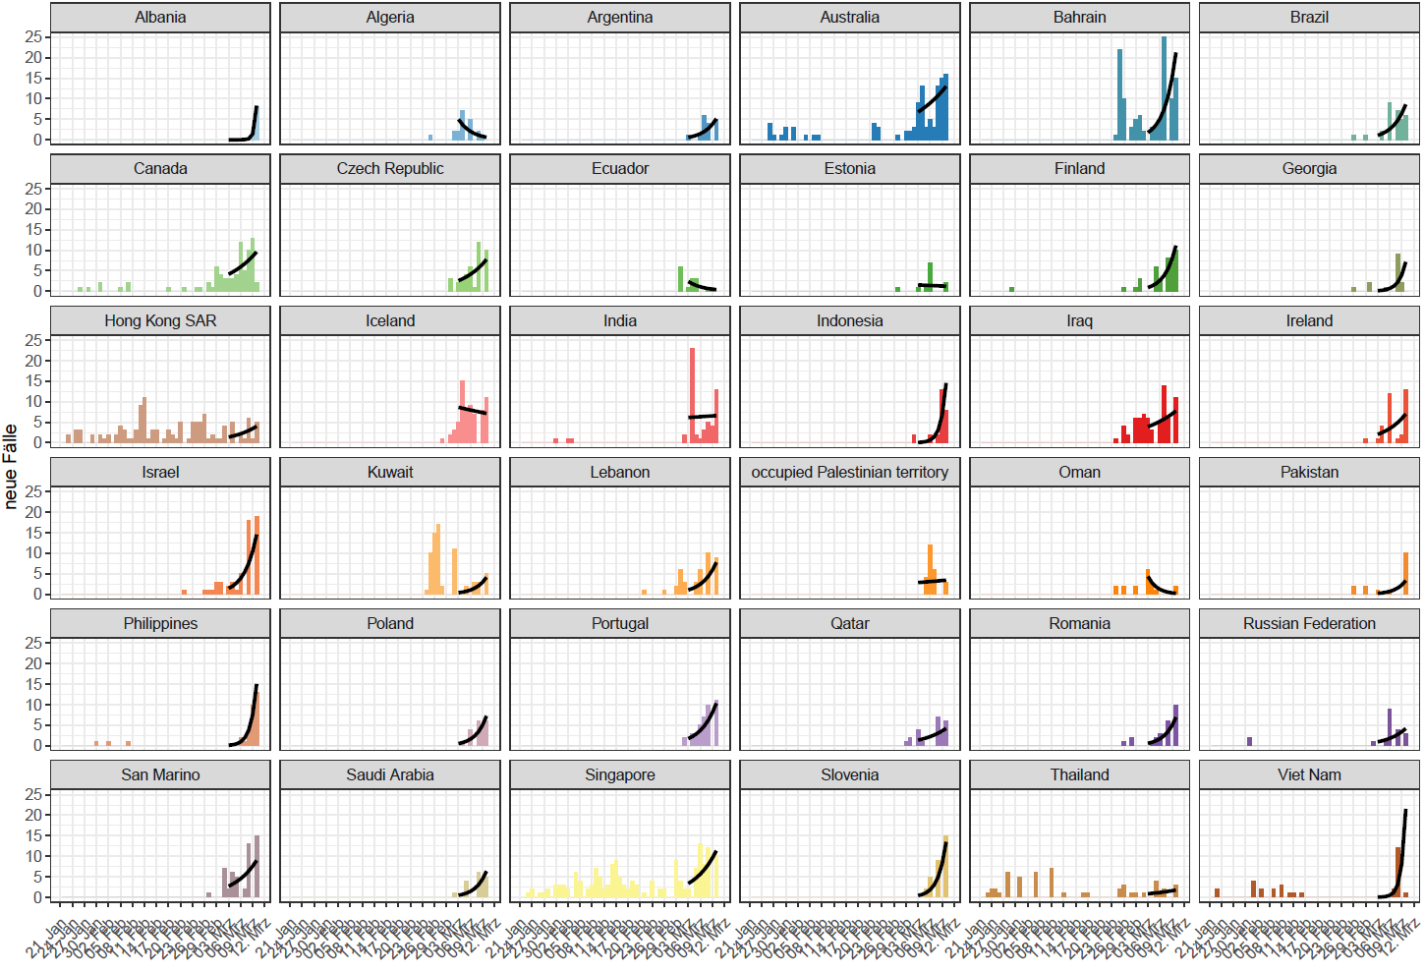
Stand: 10.03.2020
Notes:
Länder außerhalb China (minus Deutschland) mit <5 Fällen

Slide 7
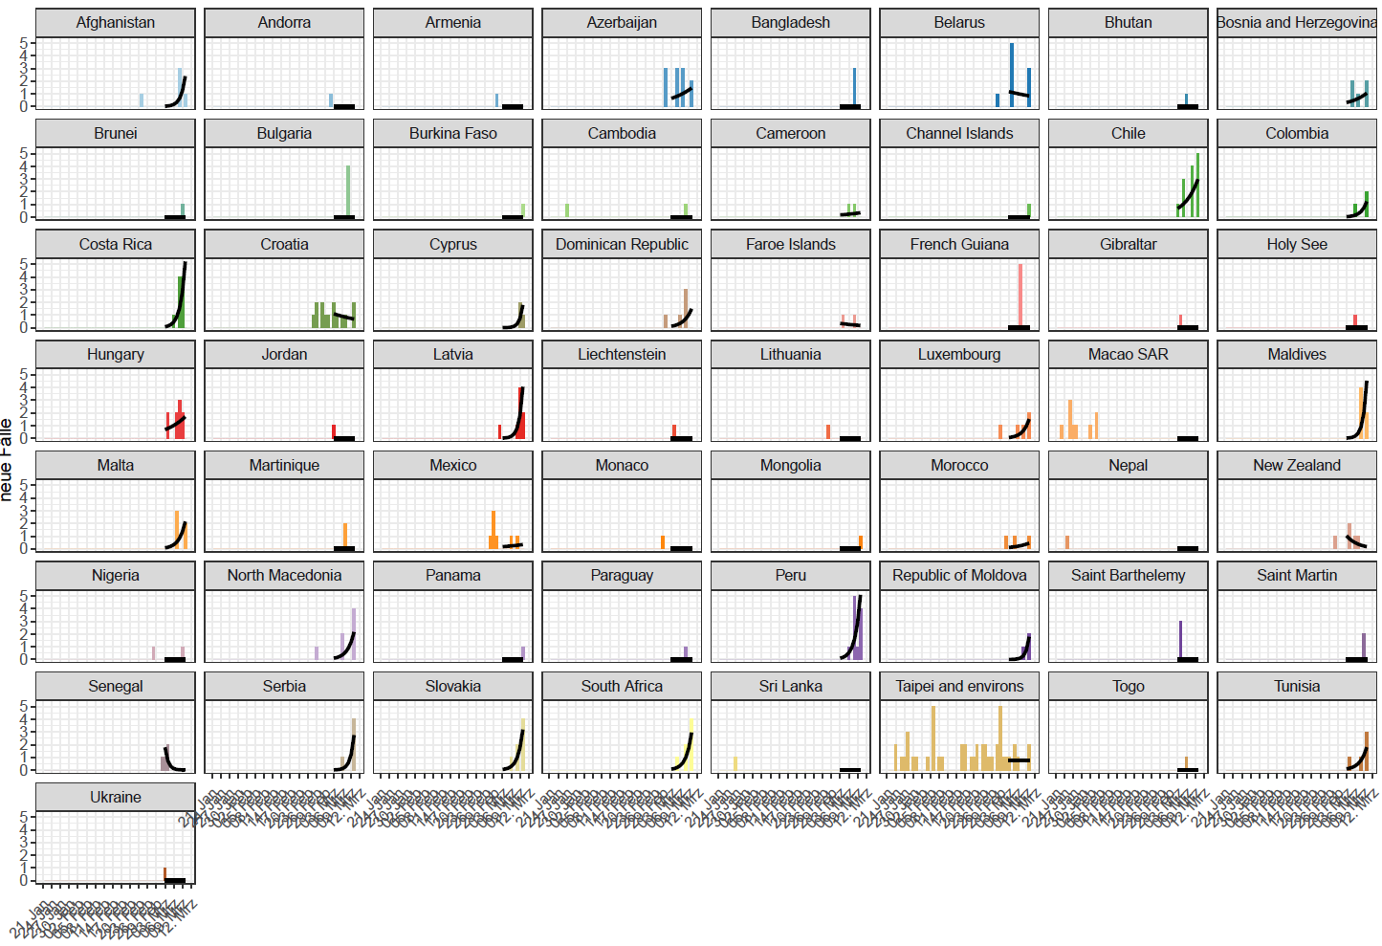
Stand: 10.03.2020
Notes:
Länder außerhalb China (minus Deutschland) mit <5 Fällen

Slide 8
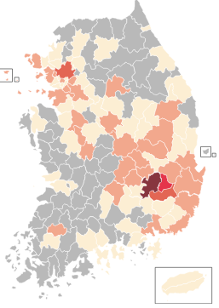
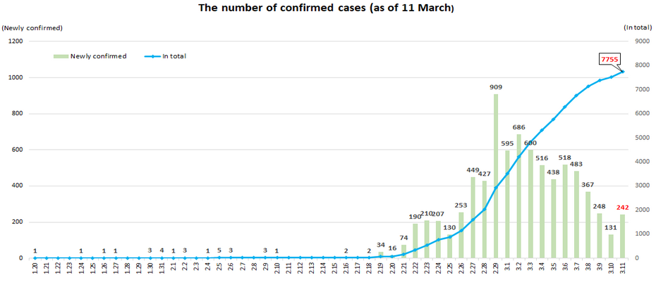
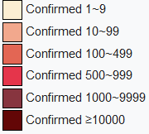
COVID-19/ Südkorea
7.755 (+242); 60 Todesfälle (+6); Fall-Verstorbenen-Anteil 0,8% (BNO News: Stand 11.03., 0700)
Neue Cluster seit 08.03: Call Centre in Seoul
93 positiv auf SARS-CoV-2 getestet
553 Mitarbeiter sind unter Selbst-Quarantäne
Einige Angestellte sind aus Gyeonggi und Incheon
Stand 10.03
Quelle: https://en.wikipedia.org/wiki/2020_coronavirus_outbreak_in_South_Korea

Slide 9
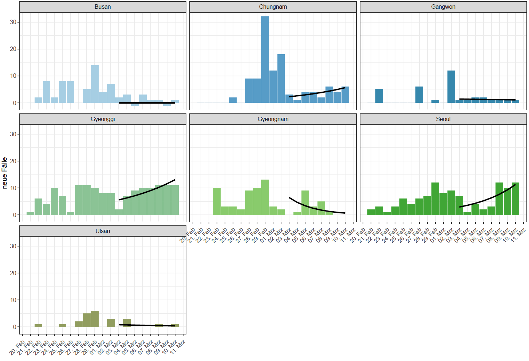
Call Centre Cluster
Stand: 10.03., Quelle, KCDC
Notes:
Hier könnte wir ggf. die Trendfolie enfügen

Slide 10
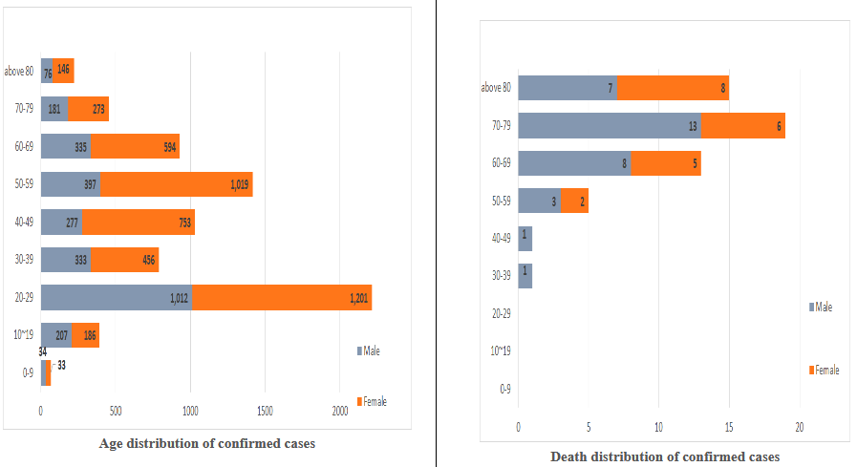
COVID-19/ Südkorea
Stand: 10.03
Quelle: KCDC https://www.cdc.go.kr/board/board.es?mid=a30402000000&bid=0030

Slide 11
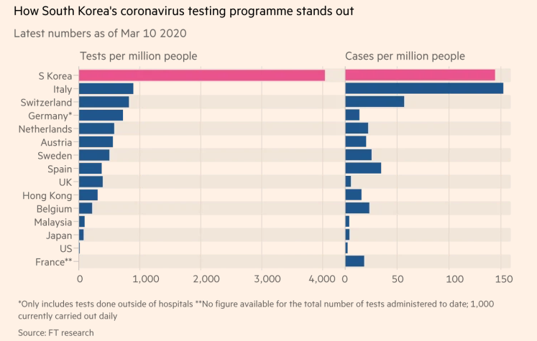
COVID-19/ Südkorea – lessons learned
Eine aggressive und transparente Informationskampagne (Risikofaktoren und nützliche Maßnahmen). Websites und automatische Textnachrichten, die über die aktuelle Standorte (Restaurants, Geschäften und Kirchen), die von neu diagnostizierten Patienten durchlaufen wurden, mitteilen.
High volume testing (mehr als 210.000 Tests wurden durchgeführt, wobei jeden Tag bis zu 10.000 neue Tests durchgeführt wurden, Drive-Through-Testzentren in großen Städten wie Daegu)

Slide 12
COVID-19/ Südkorea -
3. Quarantäne (Verstöße gegen die Quarantäne durch infizierte Patienten sind ein strafbares Vergehen).
4. Desinfektion von kontaminierten Umgebungen
5. Schulschließungen und "Work-at-home"-Politik (subsidizing owners of small and medium-sized businesses so that they could provide flexible hours to employees who have family members to take care of. The government will compensate business owners a maximum of about $5,000 for every employee per year according to the number of flexible work hours per week.)

Slide 13
COVID-19/ Japan
638 (+57), Todesfälle 16 (+6), Fall-Verstorbenen-Anteil 2,5% (BNO News: Stand 11.03., 0700)
Mehrheit der Fälle auf Hokkaido (n=118), gefolgt von Aichi (n=102), Osaka (n=80), Tokyo (n=67), und Kanagawa (n=44) (Stand 11.03)
Stand 11.03
Quellen:
LSHTM: https://vac-lshtm.shinyapps.io/ncov_tracker/
Nippon: https://www.nippon.com/en/japan-data/h00657/coronavirus-cases-in-japan-by-prefecture.html

Slide 14
COVID-19/ Japan
Maßnahmen keine Änderung
Revision von „Special Measures Law to Counter News Type of Influenza 2012“ am 09.03.2020 beschlossen
Ermöglicht das Ministerpräsident einen Notstand auszurufen und u.a. die Bewegungen von Bürgern einzuschränken, Bildungs- und andere Einrichtungen zu schließen, medizinische Einrichtungen einzurichten
Die Regierung (mit einer Notstandsgesetzgebung) hat angeordnet, dass Maskenhersteller ihre Produkte an den Staat verkaufen müssen
Grundschulen in Japan sollen ab 02.02. bis Ende März geschlossen bleiben.
Tokyo Disneyland, Tokyo Disney Sea und Tokyo Disney Resort sind vorübergehend ab 29.02. bis 16.03. geschlossen
Mehrere Sportveranstaltungen sind entweder abgesagt oder finden „behind closed doors“ statt
Quellen:
NHK News https://www3.nhk.or.jp/nhkworld/en/news/20200310_11/
The Mainichi: https://mainichi.jp/english/articles/20200305/p2a/00m/0fp/011000c
Welt: https://www.welt.de/vermischtes/live205334991/Wegen-Coronavirus-Suedkorea-droht-Japan-mit-Vergeltungsmassnahmen.html
Nippon: https://www.nippon.com/en/japan-data/h00657/coronavirus-cases-in-japan-by-prefecture.html
Handelsblatt: https://www.handelsblatt.com/politik/international/coronavirus-die-harten-massnahmen-in-suedkorea-und-japan-haben-einen-hohen-preis/25604192.html?ticket=ST-2284203-gGqzrdEe7vNX5Sp1c5pc-ap4
Japan Times: https://www.japantimes.co.jp/news/2020/02/28/national/hokkaido-emergency-coronavirus/
2020 Coronavirus Outbeak in Japan: https://en.wikipedia.org/wiki/2020_coronavirus_outbreak_in_Japan

Slide 15
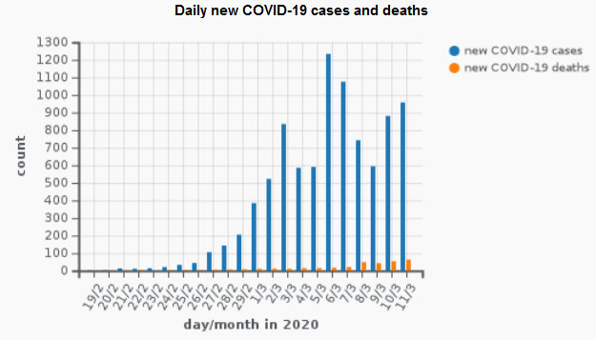
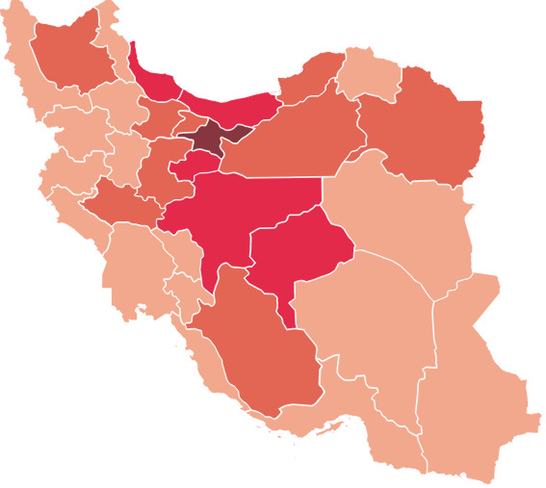
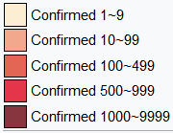
COVID-19/ Iran
9.000 (+958) Fälle; (+54) Todesfälle 354 (+63); Fall-Verstorbenen-Anteil: 3,9% (BNO News: Stand 12.03, 0700)
Mehrheit der Fälle in Teheran (n=2.114), Ghom (n=754), Mazandaran (n=886), Isfahan (n=618), Gilan (n=524), Markazi (n=416)
Quelle: https://en.wikipedia.org/wiki/2020_coronavirus_outbreak_in_Iran

Slide 16
COVID-19/ Iran
Maßnahmen keine Änderung
Reiseverkehr zwischen großen Städten beschränkt
Bildungseinrichtungen und Schulen bis April geschlossen
Die Öffentlichkeit gefordert die Verwendung von Papierbanknoten zu reduzieren
Horten von Atemschutzmasken und Vorräten mit der Todesstrafe belegt
Ca. 75.000 Gefangene freigelassen, um die Ausbreitung von COVID-19 zu adressieren
300.000 Teams mobilisiert um Tür zu Tür Kontrollen durchzuführen
Drohnen zur Desinfektion von Straßen eingesetzt
WHO lieferte 7.5 Tonnen medizinisches Material und 1.000 Test Kits
Präsident kündigte am 26.02: keine Pläne Gebiete / Städte abzuriegeln
Alle Landesgrenzen geschlossen
Quellen:
Alljazeera: https://www.aljazeera.com/news/2020/03/italy-coronavirus-toll-soars-north-sealed-live-updates-200308235426110.html
Frankfurter Rundschau: https://www.fr.de/panorama/coronavirus-iran-belegt-horten-masken-vorraeten-todesstrafe-zr-13559208.html
RNZ: https://www.rnz.co.nz/news/world/410931/coronavirus-iran-temporarily-frees-54-000-prisoners-to-combat-spread
BBC News: https://www.bbc.com/news/world-middle-east-51642926
https://www.bbc.com/news/world-middle-east-51760563
Wall Street Journal: https://www.wsj.com/articles/iran-mobilizes-300-000-people-and-deploys-drones-and-water-cannon-to-halt-the-spread-of-coronavirus-11583157765

Slide 17
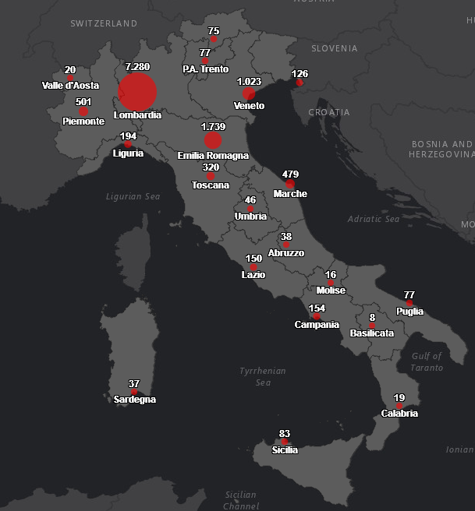
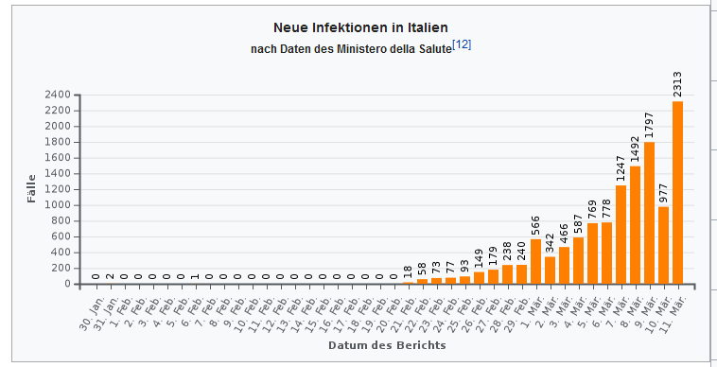
COVID-19/ Italien
12.462 (+2.313) Fälle; davon 7.280 (58%) in Lombardei und 1.739 (14%) in Emilia-Romagna
827 (+196) Todesfälle (Fall-Verstorbenen-Anteil:6,6%)
5.838 Hospitalisiert mit Symptomen (47%)
1.028 Intensivstation (8%)
1.045 sind genesen
Notes:
http://opendatadpc.maps.arcgis.com/apps/opsdashboard/index.html#/dae18c330e8e4093bb090ab0aa2b4892
https://en.wikipedia.org/wiki/2020_coronavirus_outbreak_in_Italy
https://de.wikipedia.org/wiki/COVID-19-Epidemie_in_Italien
https://www.epicentro.iss.it/coronavirus/aggiornamenti

Slide 18
COVID-19/ Italien
Maßnahmen keine Änderung :
m 8. März wurden im Norden Italiens insgesamt 13 Provinzen und eine Metropolitanstadt in den Regionen Emilia-Romagna, Marken, Piemont und Venetien sowie die gesamte Lombardei abgeriegelt und Sperrzonen mit „eingeschränkter Mobilität“ eingerichtet. Am 9. März gegen 21 Uhr wird ganz Italien zur Sperrzone erklärt

Slide 19
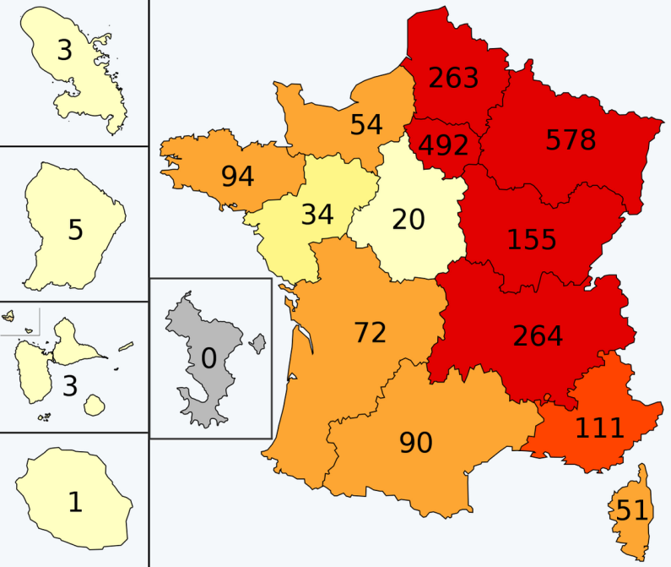
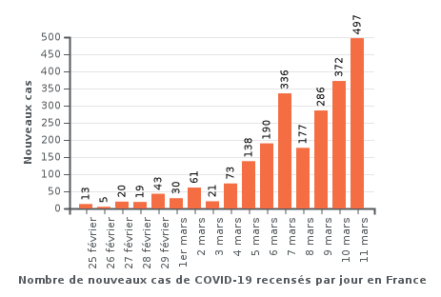
COVID-19/ Frankreich
2.269 Fälle, 48 Todesfälle (Fallsterbequote 2,1%) (Datenstand: 11.03.2020, 15:00)
Grand-Est: 587 Fälle (+123, Inzidenz: 10,6/100.000), 9 Todesfälle
Die meisten Fälle stehen im Zusammenhang mit einer Fastenwoche in einer Gemeinde in der Stadt Bourtzwiller
Départements:
Bas-Rhein: 108 (+3; Inzidenz: 9,6/100.000)
Haut-Rhein: 359 (+99; Inzidenz: 47,1/100.000)
Quelle: Wiki, 11.03.2020, 11:00
Notes:
ARS Grand Est: https://www.grand-est.ars.sante.fr/coronavirus-covid-19-en-grand-est-point-de-situation-1
Santé publique france: https://www.santepubliquefrance.fr/maladies-et-traumatismes/maladies-et-infections-respiratoires/infection-a-coronavirus/articles/infection-au-nouveau-coronavirus-sars-cov-2-covid-19-france-et-monde

Slide 20
COVID-19/ Frankreich
Maßnahmen:
2. Stadium der Epidemie seit dem 28.02.2020 (Eindämmung der Ausbreitung des Virus auf dem Territorium )
Einsatz von Public Health Reservisten („la réserve sanitaire“)
Seit dem 09.03.2020 Verbot von Veranstaltungen mit >1.000 Teilnehmern
Verbot von Versammlungen in geschlossenen Räumen >50 Teilnehmer in Oise, Haut-Rhein und Corse-du-sud
1 Referenzkrankenhaus pro Region für COVID-19
Regierung beschlagnahmt FFP2 Masken für Krankenhäuser (03.03.2020)
Starke Restriktionen für Besucher von Gesundheitseinrichtungen
Schließung von Bildungseinrichtungen (von Krippe bis Gymnasium):
Haut-Rhein, Oise und Corse-du-Sud (Ajaccio) bis zum 22.03.
Betroffene Gemeinden in Morbihan und Haute-Savoie bis zum 15.03.
Haut-Rhein: Sportveranstaltungen finden ohne Zuschauer statt, Schließung der öfftl. Schwimmbäder
Oise: 9 Gemeinden unter „Quarantäne“ (Bewohner sollen bevorzugt zu Hause bleiben)
Morbihan: Quarantäne für Rückkehrer aus Risikogebiete aufgehoben. Personen sollen sich selbst beobachten und ihre Bewegungen einschränken
Export von Fällen:
2 in Algerien (2 hatten Kontakt mit Franzosen, die später positiv getestet wurden), 1 in Burkina Faso, 1 in Belgien, 1 in Senegal
Notes:
Wiki: https://fr.wikipedia.org/wiki/%C3%89pid%C3%A9mie_de_maladie_%C3%A0_coronavirus_de_2020_en_France#cite_note-74
https://www.europe1.fr/sante/en-direct-coronavirus-suivez-levolution-de-la-situation-samedi-29-fevrier-3952347

Slide 21
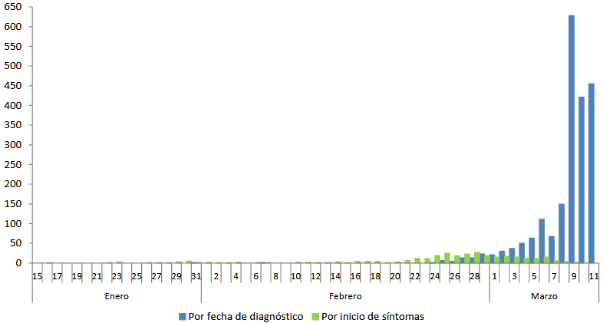
COVID-19/ Spanien
2.277 (+582); 55 Todesfälle (+19); Fall-Verstorbenen-Anteil 2,4% (BNO News: Stand 12.03., 0700)
WHO Transmissionsklassifizierung : „local transmission“
Datum der Diagnose
Symptombeginn
Quellen:
MoH: https://www.mscbs.gob.es/profesionales/saludPublica/ccayes/alertasActual/nCov-China/documentos/Actualizacion_41_COVID-19.pdf
Spain Wiki: https://en.wikipedia.org/wiki/2020_coronavirus_outbreak_in_Spain
WHO Situation Report: https://www.who.int/docs/default-source/coronaviruse/situation-reports/20200310-sitrep-50-covid-19.pdf?sfvrsn=55e904fb_2

Slide 22
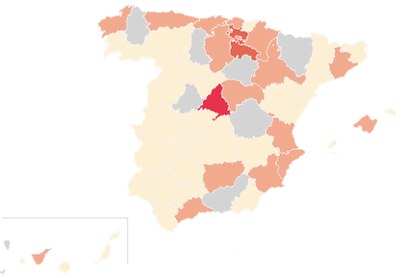
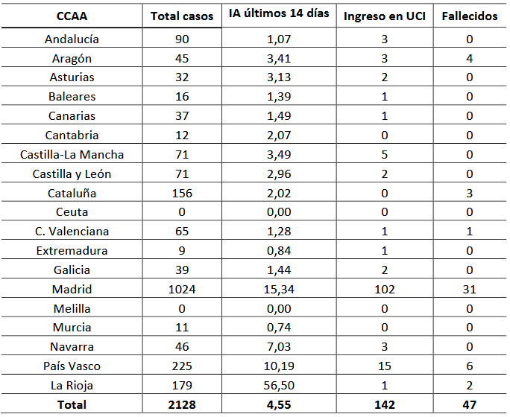
COVID-19/ Spanien
Regionale Verteilung
Fälle gesamt
Inzidenz
Intensivstation
Verstorben
true number of cases is likely between 10,000 and 60,000
Stand 11.03.
Quellen:
MoH: https://www.mscbs.gob.es/profesionales/saludPublica/ccayes/alertasActual/nCov-China/documentos/Actualizacion_41_COVID-19.pdf
Spain Wiki: https://en.wikipedia.org/wiki/2020_coronavirus_outbreak_in_Spain
Notes:
50 Provinzen in Spanien

Slide 23
COVID-19/ Spanien
Maßnahmen
Alle direkte Flüge von und nach Italien sind verboten (vom 11.03 bis 25.03), ausgenommen Fracht-/humanitäre/medizinische Transportflüge
Alle Tagungen des Parlaments sind für eine Woche ausgesetzt
Madrid, Álava Provinz: Bildungseinrichtungen und Schulen sind vorübergehend geschlossen
Baskische Regierung: Bildungseinrichtungen und Schulen bleiben 2 Wochen geschlossen
Seniorenreisen (Institut für Altenpflege und Pflegebedürftigkeit/ IMSERSO) werden für den nächsten Monat ausgesetzt
Alle großen nationalen und internationalen Sportereignisse finden ohne Zuschauer statt
Landesweit werden alle Aktivitäten mit über 1.000 Personen in geschlossenen Räumen ausgesetzt.
Quellen:
Catalunya:. https://www.eldiario.es/catalunya/Catalunya-prohibe-eventos-personas-coronavirus_0_1004749678.html
El Pais: https://elpais.com/sociedad/2020-03-11/euskadi-suspende-las-clases-en-alva-por-la-expansion-de-la-enfermedad.html
Communida de Madrid: https://www.comunidad.madrid/noticias/2020/03/09/comunidad-madrid-aprueba-medidas-extraordinarias-coronavirus
El Independiente: https://www.elindependiente.com/politica/2020/03/09/el-gobierno-vasco-cierra-todos-los-colegios-universidades-y-guarderias-de-vitoria-durante-dos-semanas/
DPA: https://www.handelsblatt.com/dpa/wirtschaft-handel-und-finanzen-virus-spanien-verbietet-alle-italien-fluege-und-schliesst-das-parlament/25629514.html?ticket=ST-6922179-vbys4gjTWaOeGuSgjsth-ap1
MoH: https://www.mscbs.gob.es/gabinete/notasPrensa.do?metodo=detalle&id=4807

Slide 24
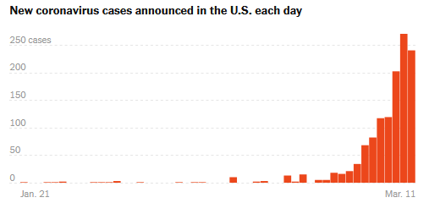
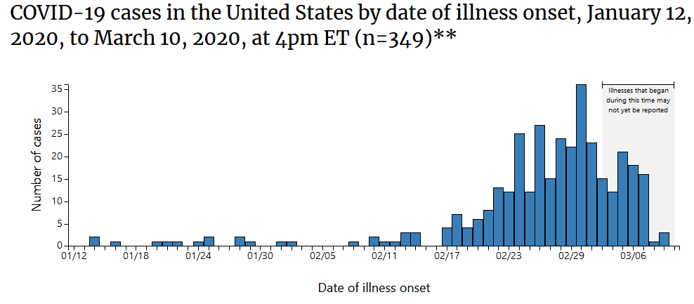
COVID-19/ USA
CDC: Insgesamt 938 Fälle; 29 Todesfälle, Fallsterbequote 3,1%
New York Times: 1,257 Fälle; 37 Todesfälle (29 in Wash. 4 in Kalif. Und 2 in Florida), Fallsterbequote 2,9%
In Wash. 335 Fälle, 29 Todesfälle (8,6%) ~16,000 true coronavirus cases
113 Fälle, Cluster in New Rochelle in NY
57 Fälle, cluster in einer Seniorenresidenz in Kirkland, Wash.
3 Fälle , Cluster in einer Seniorenresidenz in Stanwood, Wash.
40 Fäll mit Reiseanamnese in Ägypten
31 Fäll in mit Reiseanamnese in Italien
Notes:
Washington: https://www.doh.wa.gov/Emergencies/Coronavirus
New York Times: https://www.nytimes.com/interactive/2020/us/coronavirus-us-cases.html?te=1&nl=morning-briefing&emc=edit_MBE_p_20200304&section=topNews&campaign_id=51&instance_id=16467&segment_id=21847&user_id=8b34d155cf5705931cf039f3134dd7b4&regi_id=110526642tion=topNews
US CDC: https://www.cdc.gov/coronavirus/2019-ncov/cases-in-us.html
Beschreibung der Fälle in Seatllt+King county: https://publichealthinsider.com/2020/03/04/state-and-local-officials-announce-new-recommendations-to-reduce-risk-of-spread-of-covid-19/
Kalifornien: https://www.cdph.ca.gov/Programs/CID/DCDC/Pages/Immunization/ncov2019.aspx
Oregon: https://www.oregon.gov/oha/PH/DISEASESCONDITIONS/DISEASESAZ/Pages/emerging-respiratory-infections.aspx

